Slide 1
golang后端框架

Slide 2
数据结构

Slide 3
数组的特征
二分查找的前提：只能针对有序数组（不能是链表，go语言切片底层是数组。在算法章节，我们说“数组”实际上指切片，主要是区别于链表）
根据下标定位数组中的任意元素，计算代价是相同的。对于int型数组，arr[n]的地址就是arr[0]的地址+8n
index
0 | 1 | 2 | 3 | 4
长度为5的int数组，
每个int占8个字节
(64位的操作系统)
array
2 | 9 | 7 | 3 | 5
地址：
0xc00001e270
地址：
0xc00001e278
数组的地址就是首元素的地址

Slide 4
二分查找
target=3
begin
middle
end
middle=(begin+end)/2
0 | 1 | 2 | 3 | 4
if arr[middle] > target
then end = middle – 1
arr
2 | 3 | 5 | 7 | 9
begin
middle
end
0 | 1 | 2 | 3 | 4
if arr[middle] < target
then begin = middle + 1
arr
2 | 3 | 5 | 7 | 9

Slide 5
二分查找
target=3
begin
middle
end
if arr[middle] == target
then return middle
0 | 1 | 2 | 3 | 4
arr
2 | 3 | 5 | 7 | 9
如果数组arr中包含target，那target一定位于[begin: end]这个双闭区间上
当发现begin>end时，说明target不存在，函数返回-1

Slide 6
二分查找
begin
middle
end
index
0 | 1 | 2 | 3 | 4 | 5 | 6 | 7 | 8 | 9 | 10 | 11 | 12 | 13 | 14 | 15 | 16 | 17
array
11 | 12 | 13 | 14 | 15 | 16 | 17 | 18 | 19 | 20 | 21 | 22 | 23 | 24 | 25 | 26 | 27 | 28
func BinarySearch[T cmp.Ordered](arr []T, target T) int {
begin := 0
end := len(arr) - 1
for begin <= end {
middle := (begin + end) / 2
if arr[middle] == target {
return middle
}
if arr[middle] < target {
begin = middle + 1
} else {
end = middle - 1
}
}
return -1
}

Slide 7
二分区间查找
N个点把实数域分隔成N+1段，target是随机生成的实数，问target落在哪一段上？定义array[i-1]<target<=array[i]为落在第i条线段上。
begin
middle
end
index
0
1
2
3
4
5
6
7
8
9
array
-2.5
-1
3
3.5
4.1
7
9
13
20
//arr[begin]在target后面
if arr[begin] >= target {
return begin
}
//arr[end]在target前面
if arr[end] < target {
return end + 1
}
target
//二分查找法
middle := (begin + end) / 2
if arr[middle] > target {
end = middle - 1 //arr[end]可能会跑到target前面
} else if arr[middle] < target {
begin = middle + 1 //arr[begin]可能会跑到target后面
} else {
return middle
}

Slide 8
链表的图形展示
单向链表
1 | next
3 | next
5 | next
nil
nil
prev | 1 | next
prev | 3 | next
prev | 5 | next
nil
双向链表

Slide 9
链表的代码展示
type Node struct {
Value: int
Prev: *Node
Next: *Node
}
type DoubleList struct {
Head *Node
Tail *Node
Length int
}
n1 := Node {
Value: 1,
Prev: nil,
Next: &n2,
}
n2 := Node {
Value: 3,
Prev: &n1,
Next: &n3,
}
n3 := Node {
Value: 5,
Prev: &n2,
Next: nil,
}

Slide 10
遍历链表
n1 := list.Head
fmt.Println(n1.Value)
n2 := n1.Next
fmt.Println(n2.Value)
n3 := n2.Next
fmt.Println(n3.Value)
n := list.Head
for n != nil {
fmt.Println(n.Value)
n = n.Next
}

Slide 11
链表插入元素
prev | 2 | next
prev | 1 | next
prev | 3 | next

Slide 12
go标准库链表
container/list是双向链表
lst := list.New()
lst.Fron() lst.Back() 获取链表的首、尾元素
lst.PushFront( v any) lst.PushBack(v any) 向首部、尾部添加元素
node := lst.Fron()
node.Next() node.Prev() 获取节点的后一个、前一个节点
lst.Remove(node) 删除某个节点
lst.Len()获取链表总长度

Slide 13
二叉树
type BNode struct {
Value any
LeftChild *BNode
RightChild *BNode
}
5
15
10
n15 := &BNode{Value: 15}
n20 := &BNode{Value: 20}
n30 := &BNode{Value: 30}
n15.LeftChild = n20
n15.RightChild = n30
20
30
62
49

Slide 14
二叉树的先序、中序、后序遍历
func (node *BNode) PreOrder() {
if node == nil {
return
}
fmt.Printf("%v ", node.Value)
node.LeftChild.PreOrder()
node.RightChild.PreOrder()
}
func (node *BNode) PostOrder() {
if node == nil {
return
}
node.LeftChild.PostOrder()
node.RightChild.PostOrder()
fmt.Printf("%v ", node.Value)
}
func (node *BNode) MiddleOrder() {
if node == nil {
return
}
node.LeftChild.MiddleOrder()
fmt.Printf("%v ", node.Value)
node.RightChild.MiddleOrder()
}
先序：
父
左
右
中序：
左
父
右
后序：
左
右
父

Slide 15
Jaccard相似度
用户1
用户2
Jaccard相似度
go, 分布式, mysql, 搞笑, 并发编程, 服务器
c#, AI, mysql, 篮球, 并发编程, 服务器
go,
分布
式,
搞笑
mysql,
并发编程,
服务器
c#,
AI,
篮球

Slide 16
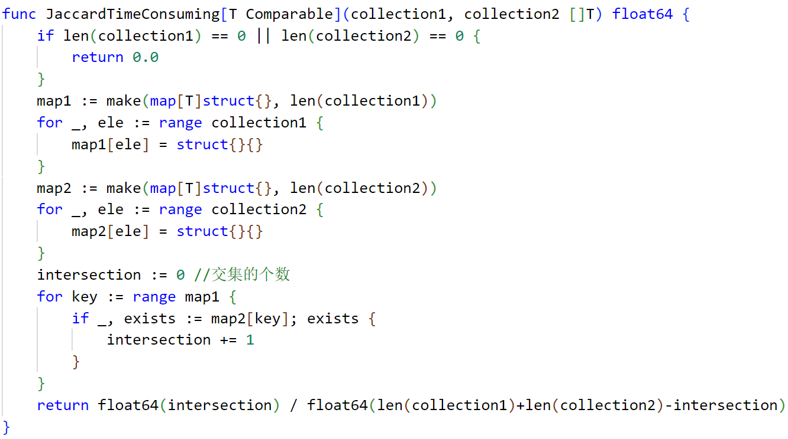

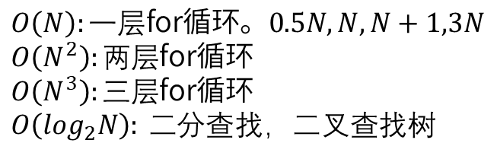


时间复杂度
$$O(N)$$
$$O\left(N\right):一层\text{for}\text{循环}。0.5N, N, N+1,3N$$
$O\left(N^{2}\right):两层$for循环
$O\left(N^{3}\right):三层$for循环
$O\left(\log_{2}N\right): 二$分查找，二叉查找树
$$O(N)$$
$$O(N)$$

Slide 17
快速Jaccard算法
当一个集合需要多次跟其他集合计算Jaccard相似度时，可以先把所有集合排个序
i
i
i
i
i
i
i
1 | 3 | 4 | 7 | 9 | 12 | 23
交集
j
j
j
j
j
3
9
23
2 | 3 | 5 | 9 | 23 | 27 | 31

Slide 18
快速排序—partition操作
pivot
i
比pivot大，停下来
j
pivot
i,j
比pivot小，停下来
6 | 7 | 2 | 9 | 3 | 1 | 5 | 8 | 4
i先动 
6 | 4 | 2 | 5 | 3 | 1 | 9 | 8 | 7
index
0 | 1 | 2 | 3 | 4 | 5 | 6 | 7 | 8
pivot
i
j
pivot
i,j
6 | 4 | 2 | 9 | 3 | 1 | 5 | 8 | 7
j先动 
6 | 4 | 2 | 5 | 3 | 1 | 9 | 8 | 7
交换i,j所指的两个元素
pivot
i
j
i和j相遇后，如果对应元素小于pivot，则
跟pivot元素交换，确保pivot左边都比它小
6 | 4 | 2 | 5 | 3 | 1 | 9 | 8 | 7
1 | 4 | 2 | 5 | 3 | 6 | 9 | 8 | 7

Slide 19

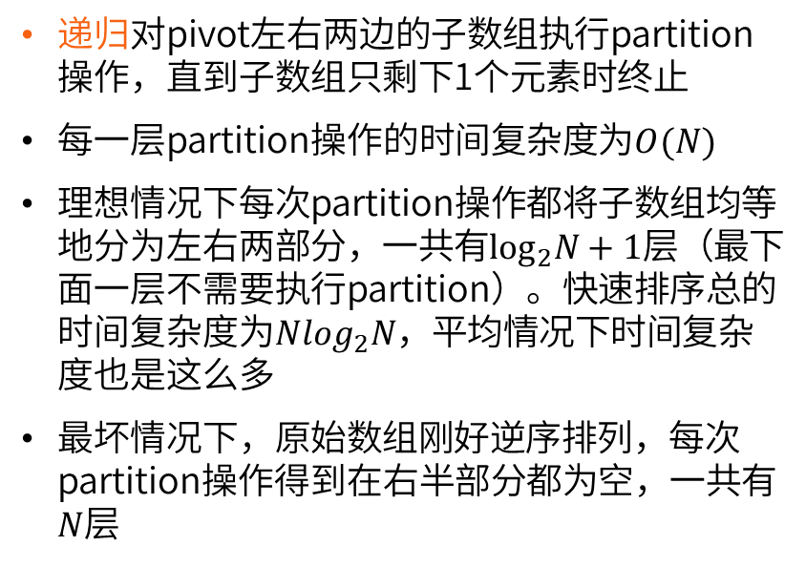


快速排序
1 | 4 | 2 | 5 | 3
6
9 | 8 | 7
pivot左边都比它小，右边都比它大
partition
partition
$$O(N)$$
递归对pivot左右两边的子数组执行partition操作，直到子数组只剩下1个元素时终止
每一层partition操作的时间复杂度为$O(N)$
理想情况下每次partition操作都将子数组均等地分为左右两部分，一共有$\log_{2}N+1$层（最下面一层不需要执行partition）。快速排序总的时间复杂度为$N\log_{2}N，$平均情况下时间复杂度也是这么多
最坏情况下，原始数组刚好逆序排列，每次partition操作得到在右半部分都为空，一共有$N$层
$$O(N)$$
$$O(N)$$

Slide 20
堆
堆是一棵完全二叉树，每一层都是从左到右依次放置元素，放满后才放下一层
大根堆：任意节点的值都大于等于其子节点。反之为小根堆
用数组来表示堆，把二叉树里的元素逐层放入数组。下标为 i 的结点的父结点下标为(i-1)/2，其左右子结点分别为 (2i + 1)、(2i + 2)。左孩子下标为奇数，右孩子下标为偶数
10
0 | 1 | 2 | 3 | 4 | 5
10 | 15 | 49 | 20 | 30 | 62
15
49
20
30
62

Slide 21

插入元素
10
10
向上调整，最多调整$logN$个矩形区域（不需要考虑兄弟节点），中途不需要向下调整
15
49
15
49
20
30
62
20
30
62
5
10
5
15
5
15
10
20
30
62
49
20
30
62
49

Slide 22

删除堆顶
5
58
向下调整，最多调整$logN$个三角形区域，
中途不需要向上调整
15
10
15
10
20
30
62
49
20
30
62
49
58
10
10
15
58
15
49
20
30
62
49
20
30
62
58

Slide 23
堆的构建
50
10
每当有元素调整下来时，要对以它为父节点的三角形区域进行调整（向下调整）
20
49
20
5
15
30
62
5
15
30
62
49
50
5
15
5
15
50
20
30
62
49
20
30
62
49

Slide 24
go标准库中的堆
golang中的container/heap实现了小根堆，但需要自己定义一个类，实现以下接口：
Len() int
Less(i, j int) bool,
Swap(i, j int)
Push(x interface{})
Pop() x interface{}

Slide 25
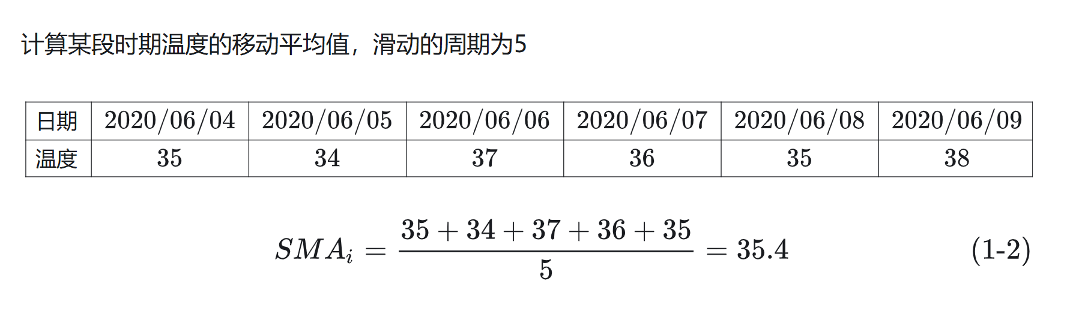
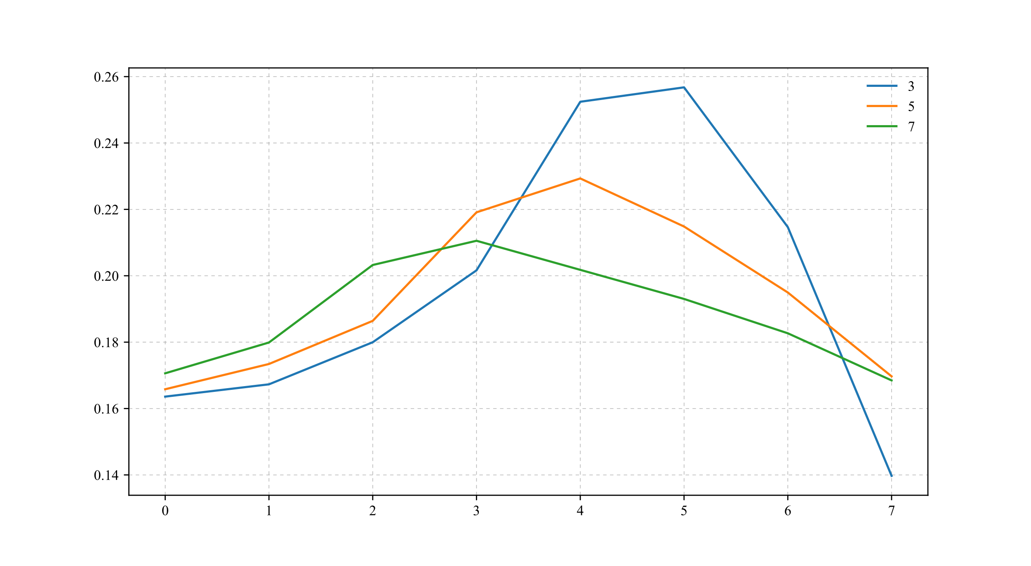
移动平均(Moving Average)

Slide 26
Ring
next
type Ring struct {
next, prev *Ring
Value any
}
7
8
Value
6
9
1
5
2
prev
4
3

Slide 27
IO相关

Slide 28
Go读写Excel
github.com/xuri/excelize/v2可以：
读取Excel特定单元格的内容
遍历Excel的每一行内容
往特定单元格里写内容
github.com/unidoc/unioffice是一个用于创建office文档的纯go语言库，它可以：
读写word、ppt、excel
编辑格式
插入图片、表格
创建模板
执行公式运算

Slide 29
Redis

Slide 30
分布式架构
server1
mysql
client
proxy
server2
redis
server3
mq

Slide 31
Redis简介
Redis是一个基于内存的数据存储系统。
基于内存，所以快，是Mysql的10到100倍。
为防止数据丢失，数据会周期性地持久化到磁盘。
Redis跟业务程序是分开部署的，所以Redis可以充当分布式缓存。
支持丰富的数据类型：字符串（String）、哈希（Hash）、列表（List）、集合（Set）和有序集合（Sorted Set）。
支持发布/订阅模式，发布者将消息发送到指定的频道，订阅者可以接收和处理这些消息。这种模式常应用于实时通信、事件驱动系统和消息队列等场景。
Redis事务太鸡肋，不建议使用。

Slide 32
redis scan
slot
<key,value>
key
hash值
598137
793282
bcc=30
hash
acc
793282
acc=50
hash
bcc
598137

Slide 33
发布/订阅模式
Publisher1
Publisher1
Publisher2
Redis
Channel1
Channel1
Channel2
Subscriber1
Subscriber2
Subscriber1
Subscriber2
Subscriber3
Subscriber启动之前，Channel里的消息接收不到。

Slide 34
分布式锁
客户端
User1
User2
User3
User4
User5
抢手机
Web服务
Server1
Server2
Server3
抢锁
Redis
Key=iPhone秒杀-共3部-第2部
SetNX(ctx context.Context, key string, value interface{}, expiration time.Duration) *BoolCmd
SetNX如果key不存在则返回true，写入key，并设置过期时间

Slide 35
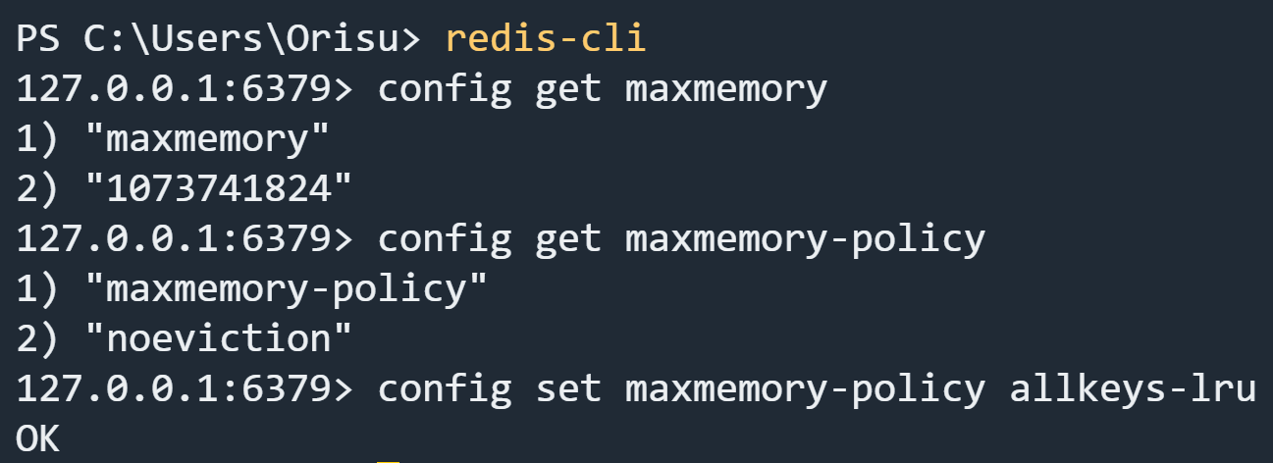
删除、淘汰与持久化
查看最大内存限制，到达该阈值时会触发内存淘汰，即删除一些key
查看内存淘汰机制，默认是到达阈值时再插入key直接报错
设置内存淘汰机制，一般用lru或lfu
LRU（Least Recently Used），基于链表结构，链表中的元素按照操作顺序从前往后排列，最新操作的键会被移动到表头，当需要内存淘汰时，只需要删除链表尾部的元素即可
LFU（Least Frequently Used），其基本假设是如果数据过去被访问多次，那么将来被访问的频率也更高，所以淘汰那些过去使用频率最低的key。Redis使用了一个复杂但高效的方法近似地实现了LFU
LFU比LRU更合理一些，但实现起来更复杂
过期数据删除策略：定期删除，惰性删除。总之不是一过期就立即删除
Redis也可以启动后台线程对数据执行持久化（写入磁盘）

Slide 36
常见应用场景
总体原则：Redis比Mysql快一个数量级，可靠性不如Mysql，所以对于那些需要高频读写、生命周期短、对用户不是特别重要的数据适合存到Redis里
计数器。Incr(ctx context.Context, key string)对应的key计数加1，比如视频播放量，秒杀场景商品库存。INCRBY加任意值，可以为负数
缓存。对于经常访问的MySQL数据可以放到Redis里，key对应id，value是Json字符串。减轻mysql压力，提高接口响应速度
会话缓存。SessionID用于标记用户登录成功，登录和后续操作可能命中不同的服务器，所以SessionID需要保存在分布式缓存中。搜索/推荐结果列表存入缓存，翻页时从缓存读取
分布式锁。在分布式系统中，定时任务只需要由一台服务器去执行，谁抢到锁谁执行，在下一个周期到来之前释放锁
发布/订阅功能。少量的事件通知可以用Redis实现，大量的消息传递更适合用kafka

Slide 37
定时任务

Slide 38
robfig/cron
5个*依次表示 分，时，日，月，星期
* 匹配该字段所有值，如 0 * 1 1 *, 第三个字段为 * 表示（1 月 1 日）每小时。
/ 表示范围增量，如 */12 * * * * *表示每 12 分钟执行一次
, 用来分隔同一组中的项目，如 * 5,10,15 3,4 * * 表示每个三月或四月的 5， 10， 15 号（3.05， 3.10， 3.15， 4.05， 4.10，4.15）
- 表示范围，如 */5 10-12 * * * 表示每天十点到十二点每五分钟执行一次

Slide 39
系统监控

Slide 40
Prometheus安装
Prometheus是一个时序数据库，与之类似的产品还有InfluxDB 和OpenTSDB
下载链接https://github.com/prometheus/prometheus/releases/download/v2.45.0/prometheus-2.45.0.windows-amd64.zip
解压后编辑prometheus.yml文件,在scrpape_configs域添加自己的job:
- job_name: "golang_upgrading"
static_configs:
- targets: ["localhost:5678"]
metrics_path: "/metrics"
prometheus会周期性(高频)性的访问localhost:5678/metrics接口，拉取监控数据，存入数据库
双击prometheus.exe启动数据库。在浏览器中打开http://localhost:9090/可查看库里的数据

Slide 41
数据上报给Prometheus
import(
"github.com/prometheus/client_golang/prometheus"
"github.com/prometheus/client_golang/prometheus/promauto"
"github.com/prometheus/client_golang/prometheus/promhttp"
)
var(
//Counter的计数是整数，Gauge的计数是float64。Vec可以附带多个标签，即WithLabelValues()可接收不定长参数。不带vec则没有WithLabelValues()方法可调用
requestCounter = promauto.NewCounterVec(prometheus.CounterOpts{Name: "request_counter"}, []string{"interface"})
requestTimer = promauto.NewGaugeVec(prometheus.GaugeOpts{Name: "request_time"}, []string{"interface"})
)
ifc := ctx.Request.RequestURI //根据请求路径标识接口
requestCounter.WithLabelValues(ifc).Inc() //接口请求次数加1
requestTimer.WithLabelValues(ifc).Set(float64(time.Since(begin).Milliseconds())) //上报接口的耗时
//如果是GRPC服务，需要单独开一个协程启一个http server，供prometheus来取数据
ginEngine.GET("/metrics", func(ctx *gin.Context) { //prometheus会来这个接口上拉取监控数据
promhttp.Handler().ServeHTTP(ctx.Writer, ctx.Request)
})

Slide 42
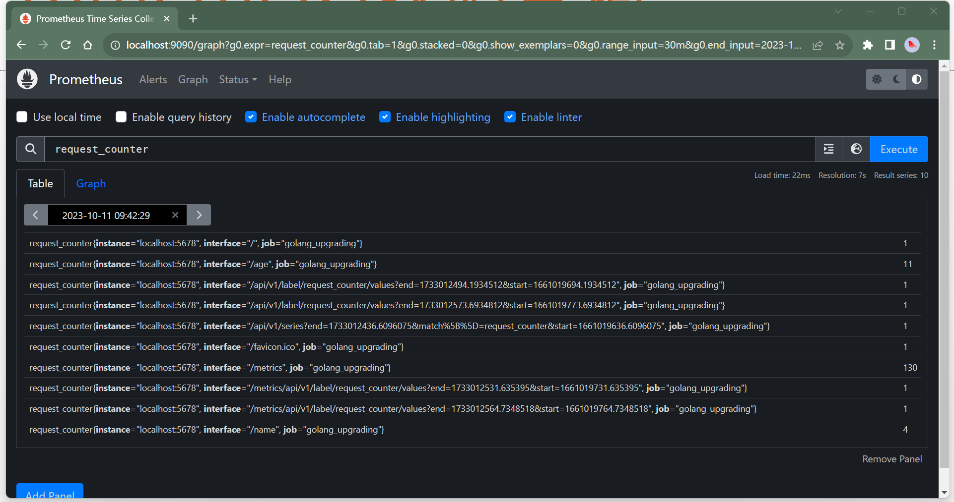
Prometheus数据查询

Slide 43
Grafana安装
Grafana是一个数据可视化平台，业务报表、系统监控数据都可以通过它展示
Windows上安装Grafana
去https://grafana.com/grafana/download?platform=windows下载 Standalone Windows Binaries，解压后双击bin目录下的grafana-server.exe，然后在浏览器打开http://localhost:3000。初始账户密码为admin:admin，登录后会强制修改admin的密码
Grafana默认支持Prometheus,InfluxDB ,OpenTSDB,MySQL,SQL Server,Postgre SQL,Elasticsearch,Jaeger,Zipkin等多种数据源
为Grafana安装更多数据源的插件，以ClickHouse为例
打开网页http://localhost:3000/connections/add-new-connection?cat=data-source，找到ClickHouse并点击它，在新页面的右上角有个“Install”按钮，点击

Slide 44
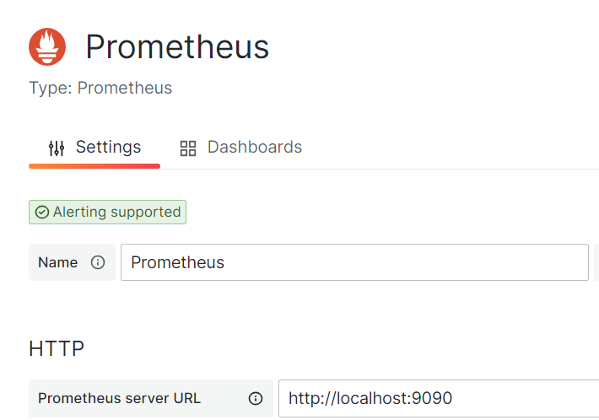
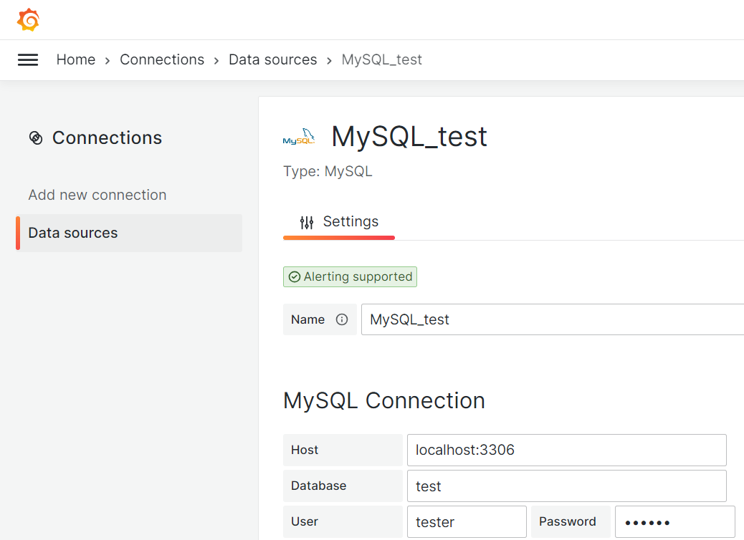
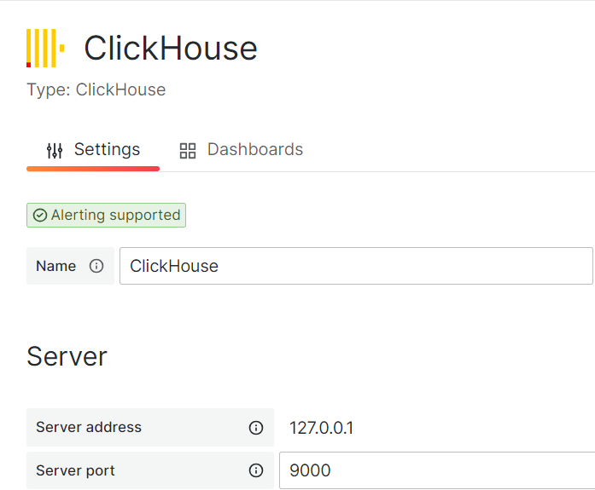
Grafana添加数据源

Slide 45
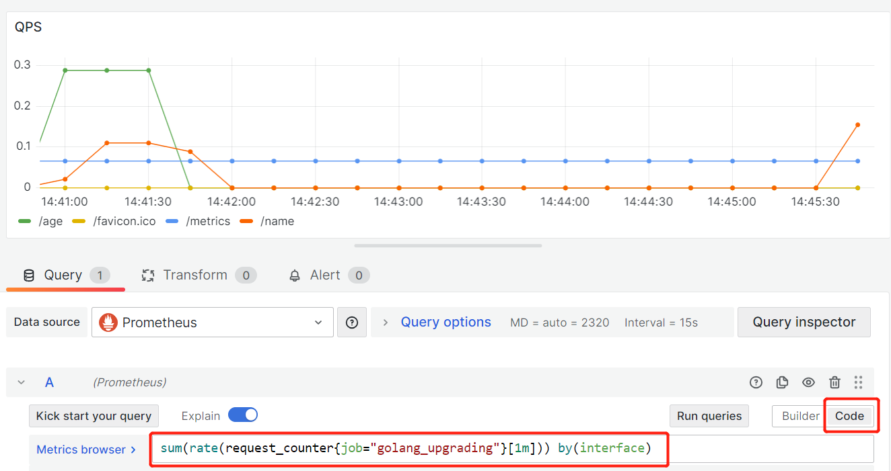
Grafana报表展示
request_counter监控的指标名称，{}内过指标进行一些过滤限制，rate计算变化率(单位时间内多了几个请求)，sum对所有instance求和，by(interface)按interface分开统计。

Slide 46
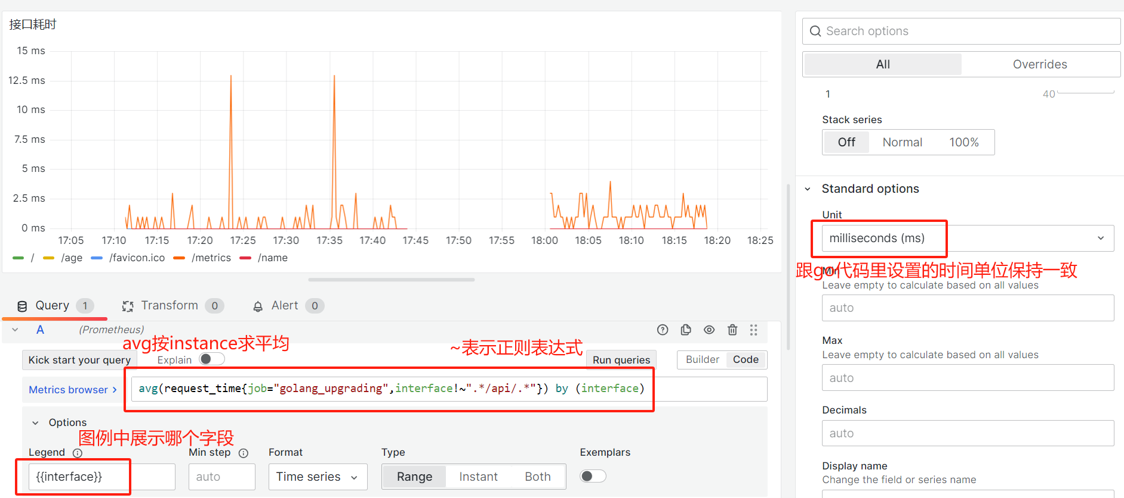
Grafana报表展示

Slide 47
Mongo

Slide 48
Mongo简介
Mongo是一个面向文档存储的数据库，它跟关系型数据库的概念对比如下。
Mongo最大的特点是模式自由，即你可以将结构完全不同的文档存储同一个集合中。特别适合于业务初期，表字段不稳定的时候。
相比于MySQL，Mongo更适合存储大尺寸、低价值的数据，大文档的读写性能比MySQL好。
SQL概念 | MongoDB概念 | 说明
database | database | 数据库
table | collection | 表/集合
row | document | 行/文档
column | field | 列/域
index | index | 索引
Primary key | Primary key | 主键，mongo自动生成主键，且叫_id

Slide 49
Mongo语法
use test; 切换到test库，如果没有则（创建集合时）会自动创建
show collections 查看库里有哪些集合
db.createCollection("student"); 创建collection
db.createUser({user: "tester",pwd: "123456", roles: [{role: "dbAdmin", db: "test"}]});创建用户
用刚创建的tester用户身份登录：
mongo --port 27017 -u "tester" -p "123456" --authenticationDatabase "test"
db.student.createIndex({name:1,unique:1})在name上创建唯一索引,1表示升序，-1表示降序
db.student.dropIndex(" name_1_unique_1 ") 删除索引
db.student.getIndexes() 查看索引
db.student.insertOne({name:"张三",city:"北京"}); 插入一条记录
db.student.insertMany([{name:"张三",city:"北京"},{name:"李四",gender:"女"}]) 插入多条记录
db.student.find({name:"张三"}); 查找满足条件的记录 db.student.find({name:"张三"}); 查看集合里的全部内容
db.student.updateOne({name:"张三"},{$set:{gender:"女"}}) 更新一条记录
db.student.updateMany({name:"张三"},{$set:{gender:"女"}}) 更新满足条件的所有记录
db.student.deleteOne({name:"张三"}); db.student.deleteMany({name:"张三"}); 删除记录
db.student.drop() 删除集合
Notes:
老版本中创建索引使用ensureIndex

Slide 50
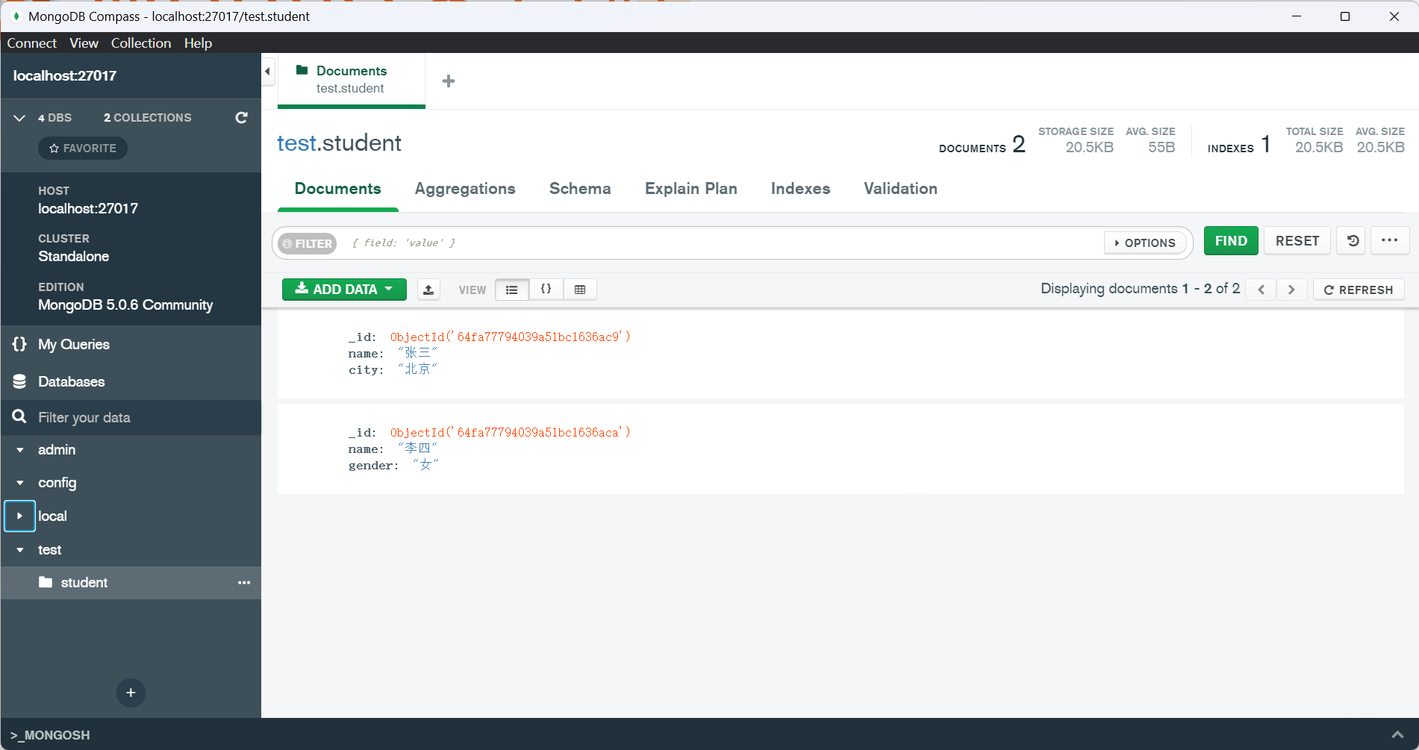
Mongo客户端

Slide 51
连接db
option := options.Client().ApplyURI("mongodb://127.0.0.1:27017").
SetConnectTimeout(time.Second).//连接超时时长
SetAuth(options.Credential{Username: "tester", Password: "123456", AuthSource: "test"}) //指定用户名和密码，AuthSource代表Database
client, err := mongo.Connect(context.Background(), option)
err = client.Ping(ctx, nil)
注意：Ping成功才代表连接成功

Slide 52
查询mongo
sort := bson.D{{Key: "name", Value: 1}} //查询结果按name排序，1升序，-1降序。可以按多列排序
filter := bson.D{{Key: "score", Value: bson.D{{Key: "$gt", Value: 3}}}} //score>3，gt代表greater than。 bson.D是由bson.E构成的切片，即过滤条件可以有多个
findOption := options.Find()
findOption.SetSort(sort)//按name排序
findOption.SetLimit(10) //最多返回10个
findOption.SetSkip(3) //跳过前3个 cursor, err := collection.Find(ctx, filter, findOption)//跟读MySQL类似

Slide 53
ClickHouse

Slide 54
ClickHouse简介
ClickHouse是一个用于联机分析(OLAP)的列式数据库管理系统(DBMS)。
在传统的行式数据库系统(MySQL、SQL Server)中，处于同一行中的数据总是被物理的存储在一起。在列式数据库系统(ClickHouse、HBase、Druid)中，来自同一列的数据被存储在一起。
OLAP场景的关键特征
绝大多数是读请求,已添加到数据库的数据不能修改
宽表，即每个表包含着大量的列
对于读取，从数据库中提取相当多的行，但只提取列的一小部分
查询相对较少(通常每台服务器每秒查询数百次或更少)
对于简单查询，允许延迟大约50毫秒
列中的数据相对较小：数字和短字符串(例如，每个URL 60个字节)
处理单个查询时需要高吞吐量(每台服务器每秒可达数十亿行)
事务不是必须的
基于埋点数据进行业务的统计分析

Slide 55
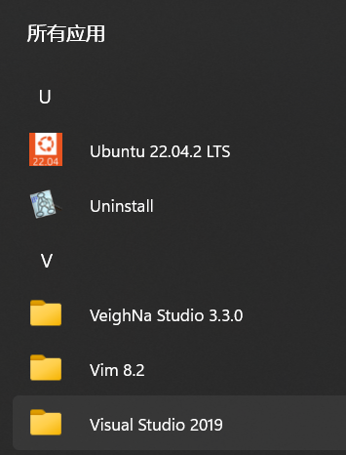
Windows上安装ClickHouse
Win+R运行cmd，输入命令wsl --install -d Ubuntu-22.04，在windows上安装ubuntu子系统
在cmd终端里输入wsl，进入Ubuntu终端
sudo -i # 切换到root用户
mkdir clickhouse
cd clickhouse
curl https://clickhouse.com | sh # 下载Clickhouse
./clickhouse install # 安装Clickhouse
sudo clickhouse restart # 重启Clickhouse
clickhouse-client --password # 进入Clickhouse客户端

Slide 56
ClickHouse语法
create database test; -- 创建一个库
set allow_experimental_object_type = 1; -- 如果使用JSON类型，需要先设置allow_experimental_object_type
CREATE TABLE test.user(
user_id UInt32 comment '用户ID',
name String comment '用户名',
create_time DateTime comment '注册时间',
extra JSON comment '附加信息，json可自由扩充字段',
)ENGINE = MergeTree() PRIMARY KEY (create_time);

Slide 57
ClickHouse语法
WITH
toDateTime('2023-09-01', 'UTC') AS begin_day,
toDateTime('2023-09-08', 'UTC') AS end_day
SELECT
date(create_time) AS date,
uniq(user_id) AS `注册用户`
FROM test.user
WHERE (create_time >= begin_day) AND (create_time < end_day)
GROUP BY date
ORDER BY date ASC

Slide 58
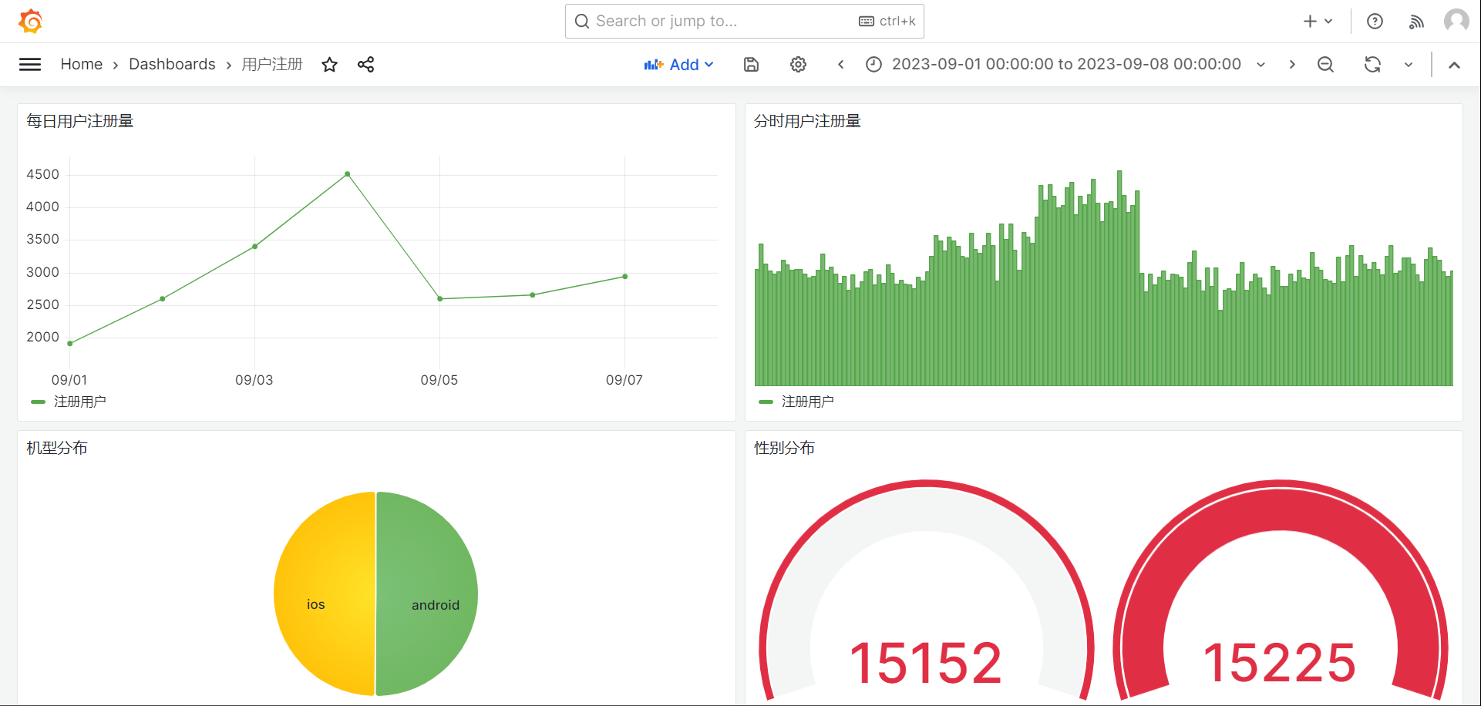
基于ClickHouse+Grafana生成业务报表

Slide 59
消息队列

Slide 60
RabbitMQ

Slide 61
消息队列模型
server (broker)
queue
1 | 2 | 3 | 4 | 5 | 6
默认分发方式：轮流
1 | 3 | 4
2 | 5 | 6
1 | 4
2 | 5
3 | 6
producer1
producer2
consumer1
consumer2
consumer3
producer和consumer都可以创建队列

Slide 62
并发读写
一个用户进程
Channel
Consume/Publish
RabbitMQ
connection
Channel
Consume/Publish
一个队列可以对应多个channel，它们平分这个队列里的数据。
一个channel可以有多个consumer，它们平分这个channel里的数据。
Channel
Consume/Publish

Slide 63
Ack
消费方通过调Ack()函数告知RabbitMQ它已经成功消费了某条消息，Ack()参数为true时表示此channel里之前未ack的消息会一并被ack（相当于批量ack）。
可以指定自动Ack，即将参数auto-ack设为true，只要RabbitMQ把消息发给了consumer，就会自动把消息标记为Ack。
如果channel一直存活未被关闭，则消息从RabbitMQ里发出来，30分钟后会被自动Ack（如果消费方没有显式Ack）。
消息从RabbitMQ里发出来， 30分钟内没有被Ack，channel关闭了，则此时消息会再次被放入队列尾部。

Slide 64
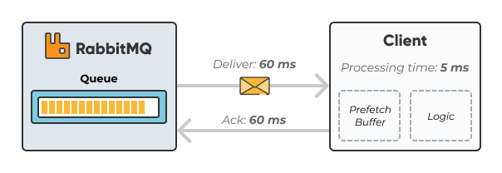
Prefetch
prefetch越少，各client负载越均衡，但是网络延时占比重越高，系统吞吐量下降。
如果是autoAck(即noAck)则会忽略prefetch设置。只要server把消息传给consumer，本消息就会被标记为ack，而不管它有没有被consumer成功消费。

Slide 65
持久化
消息如果想持久化进磁盘，即确保RabbitMQ 重启后消息不丢失，需同时满足2个条件：队列需要是durable，消息需要是Persistent。
Transient显然意味着更高的吞吐。
另外即使消息设置了Persistent，消息也不是立即会写入磁盘，中间有缓冲，如果broker突然挂掉，缓冲里的数据会丢失。

Slide 66
交换机
可以指定消息发送给哪个Exchange。 Exchange为空时使用默认的Exchange，即AMQP Default，direct类型。Queue Name为空时RabbitMQ会生成一个随机的(唯一的)队列名。
broker
Exchange
direct
Queue
producer
consumer
broker
Queue1
consumer1
fanout
producer
Exchange
Queue2
consumer2
Queue3
consumer3

Slide 67
路由
可以指定消息的key
一旦开始消费消息，binding关系就不能变了
binding1
Queue1
key1
Exchange
Queue1
key1, key2
Exchange
（direct）
key3
binding2
Queue2
key2
Exchange
Queue1
key1, key3
Queue3
如果所有routing key是一样，等价于fanout

Slide 68
路由
用.把routing key分隔成多部分，支持*正则
Queue1
接收所有机器上的info级别日志
*.info
Exchange
（topic）
*.*
Queue2
接收所有日志
machine1.*
Queue3
接收machine1上所有级别的日志

Slide 69
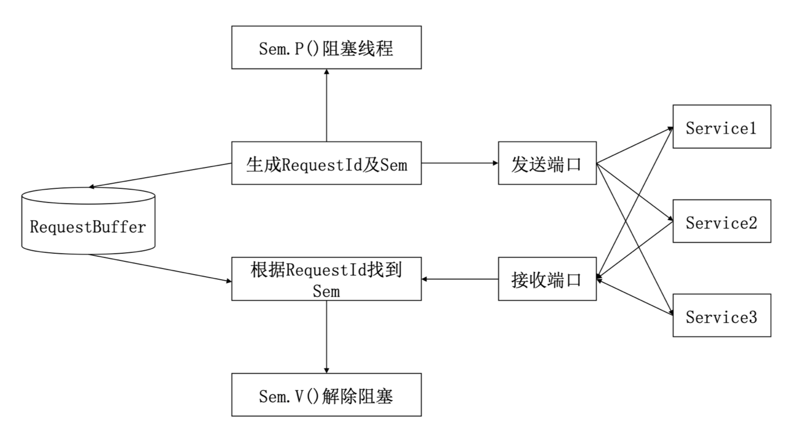
RPC同步调用

Slide 70
消息队列的应用场景
消息队列
注册中心
request
request
server 1
注册
注册
client
server 1
server 2
client
request
server 1
server 2
生产方
消费方
降低系统性能
解耦
分担峰值压力
控制下游速度

Slide 71
Kafka

Slide 72
Kafka cluster
Server1
Server2
Server3
Server4
Server5
三方分布式
灵活扩缩容
write
read
Producer
Consumer
machine1
machine2
machine1
machine2
machine3

Slide 73
Kafka Cluster
理论上一台服务器上可以启多个broker(即kafka进程，每个进程单独占一个端口号)，实践中一般一台服务器上启一个broker。
某一种业务数据使用一个Topic，比如首页推荐流用户的点击日志。
同一个Topic的数据分成多个Partition是为了分散负载(一个Partition就是一个文件夹)。跟消费机制有关。
同一份Partition数据又有多个备份(一个Leader多个Follower)，提高可靠性。跟生产机制有关。选主操作是在第一次写数据时触发的。
broker1
Topic A
Partition 0
Leader
Topic A
Partition 1
Follower
Topic B
Partition 0
Follower
broker2
Topic A
Partition 0
Follower
Topic A
Partition 1
Follower
Topic C
Partition 0
Leader
broker3
Topic A
Partition 0
Follower
Topic A
Partition 1
Leader
Topic B
Partition 0
Leader

Slide 74
Topic A
Partition 1
Partition 2
Partition 3
Partition 4
Partition 5
Consumer 1
Consumer 2
Consumer 1
Consumer 2
Consumer 3
Group 1
Group 2
一个Group对应一个使用数据的业务方。比如首页推荐流用户的点击日志，推荐团队需要消费，广告团队也需要消费。
每个Group消费一份完整的Topic数据。

Slide 75
Topic A
Partition 1
Partition 2
Partition 3
Partition 4
Partition 5
Consumer 1
Consumer 2
（对于同一个Group而言）一个Partition只能由一个Consumer来消费，一个Consumer可以消费多个Partition。所以Consumer数小于Partition数时才有意义。
Consumer越多，吞吐越高，消费得越快。
Consumer增加或减少时，Partition和Consumer的对应关系会自动调整（例如使用HashRing算法）。
如果有必要， Consumer可以指定Partition进行消费，但不能同时指定GroupID。

Slide 76
Consumer少于Partition
新Consumer加入时，会自动执行负载均衡
Partition 1
Partition 2
Partition 1
Partition 2
Consumer 1
Consumer 1
Consumer 2
Partition 1
Partition 2
Partition 1
Partition 2
Consumer 1
Consumer 2
Consumer 3
Consumer 1
Consumer 2
Consumer 3
Consumer多于Partition，会有(一般是老的) Consumer读
不到任何消息
Consumer可以强行指定一个Partition进行消费

Slide 77
message create time | 8235 | 8502 | 8892 | 8917 | 8930 | 9026 | 9347
offset | 1 | 2 | 3 | 4 | 5 | 6 | 7
Partition 0
Consumer Group 1
Consumer Group 2
一个Partition内部的消息是有序的，越新的消息offset越大。不同partition的消息根据offset无法比较新旧。
Consumer顺序地消费partition里的每一条消息，可以每读一条就向kafka上报(commit)一次当前读到了哪个位置(offset)，也可以间隔性上报(每读多少条上报一次，或每隔多长时间上报一次)。
Consumer重启时kafka根据该Group上一次commit的最大offset，决定从哪个地方开始消费。

Slide 78
Partition 0
Partition 1
Partition 2
Producer写数据时选择写哪个Partition?
Producer可以显式指定Partition。
没有指定Partition时根据消息的key通过哈希算法选择一个Partition(一个key对应一个固定的Partition)。
既没指定Partition，消息又没有key时，按时间片轮动选择Partition。
Topic A
Producer 3

Slide 79
Kafka Cluster
Topic A
Partition 0
Follower
Topic A
Partition 0
Follower
Producer询问Kafka Cluster，得到特定Topic的特定Partition的Leader 。
Producer把数据发给Leader，Leader把数据写入本地磁盘。
Follower从Leader拉取数据，把数据写入本地磁盘。
Follower向Leader返回ACK，确认成功。
Leader向Producer返回ACK，确认成功。
pull
ack
Topic A
Partition 0
Leader
get leader
write
ack
Producer 3

Slide 80
消息的顺序问题
Kafka只能保证在一个partition内部消息的offset顺序和消息的产生顺序是一致的，跨partition时offset没有比较的意义
同一个用户产生的消息，希望能顺序地被消费，如何实现？比如up主修改一次视频标题对应一条消息，消息里以json格式存储了userid、视频ID、修改后的视频标题，如果不按顺序消费，则视频最终的标题可能不是用户最后一次指定的标题
构建kafka message时，以userid作为key，kafka通过哈希函数确保相同的key对应到一个确定的partition。
一个partition对应到的是一个确定的consumer。从而一个用户产生的所有消息会依次被同一个consumer消费掉
* 第1点需要保证partition 数目不发生变化，即所有partition都正常工作不宕机，且没有新partition加入；第2点需要保证所有consumer一直工作不重启，且没有新consumer加入。实际上这2点很难同时保证，所以从业务逻辑上不要依赖kafka的顺序性，如果需要保持顺序，额外加一个时间字段，以时间较晚的那一次修改为准

Slide 81
电商秒杀
单进程
channel
channel
库存减1
减1成功
数据库
用户发起秒杀
令牌桶
订单队列
Token减1非常轻量，支持极高的并发
写库操作由并行改为串行
分布式
redis
kafka
库存减1
减1成功
数据库
用户发起秒杀
令牌桶
订单队列

Slide 82
RocketMQ

Slide 83
RocketMQ架构图(V5)
NameServer cluster
producer cluster
Name
Server 1
Name
Server 2
producer 1
proxy
cluster
查询
元数据
producer 2
发布
注册broker
proxy 1
broker cluster
consumer cluster
发布
broker
master 1
broker
master 2
proxy 2
订阅
订阅
consumer 1
broker
slave 1
broker
slave 2
consumer 2

Slide 84
订阅关系
broker
Subscribe Relation 1
topicA tag1||tag2
producer 1
topicA tag1
consumer group1
topicB tag4
Subscribe Relation 2
topicA tag1
topicA tag2
producer 2
consumer group2
topicB tag2
Subscribe Relation 3
topicB tag2||tag4
一条消息只能属于一个Topic，只能打一个Tag

Slide 85
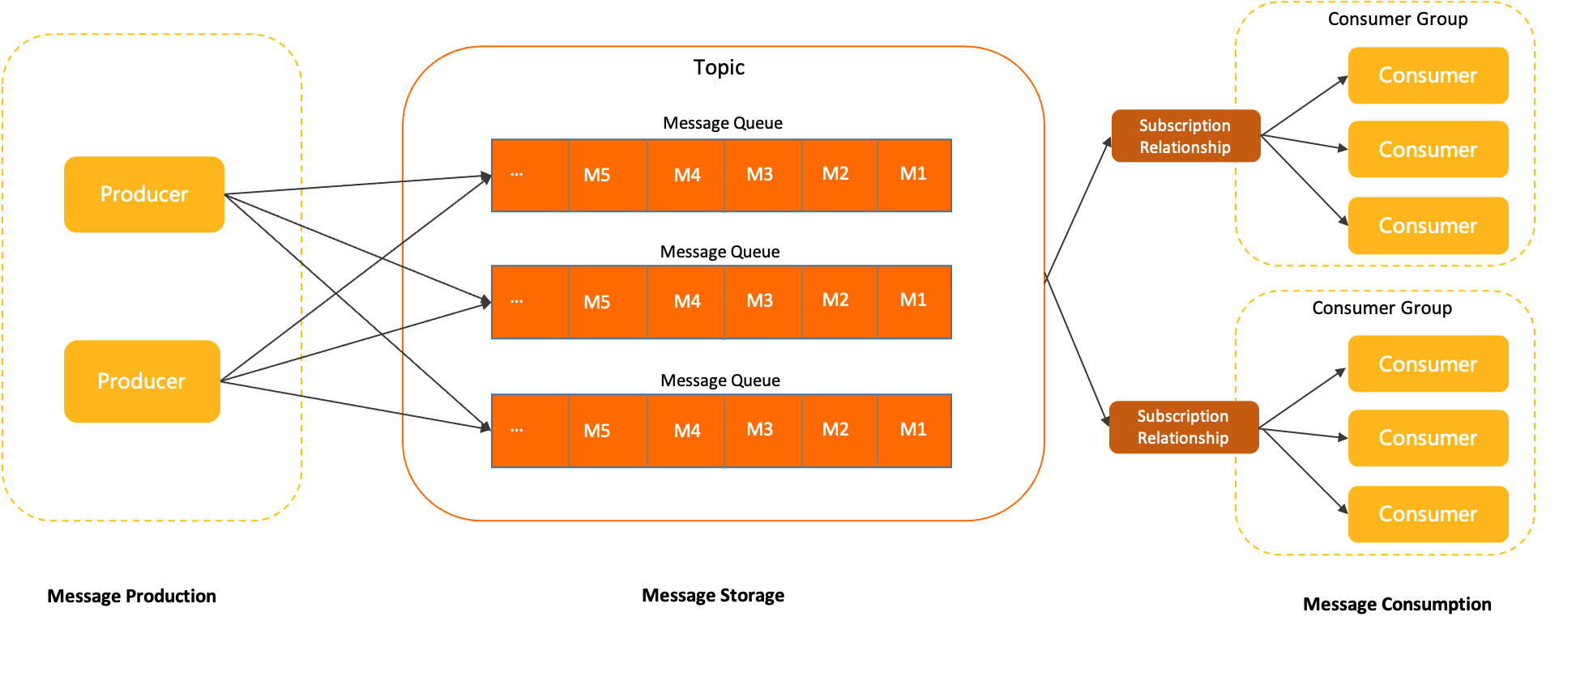
RocketMQ领域模型
一个Group下的Consumer平分所有消息

Slide 86
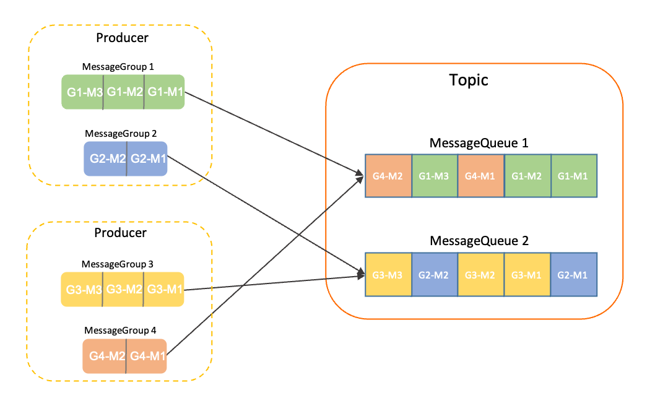
生产顺序性

Slide 87
顺序性
生产顺序性。需要同时满足：单一生产者；串行发送。即生产者必须是单机、单线程(单协程)
存储顺序性。相同消息组的消息按照先后顺序被存储在同一个队列；不同消息组的消息可以混合在同一个队列中，且不保证连续。创建Topic时必须指定消息类型为FIFO，才可以在代码里显式地给消息指定分组
消费顺序性。Rocket服务端按存储顺序进行投递（默认为并发投递，如果设置了FIFO则顺序投递）；消费方严格按接收--处理--应答的语义处理消息，避免因异步处理导致消息乱序

Slide 88
秒杀

Slide 89
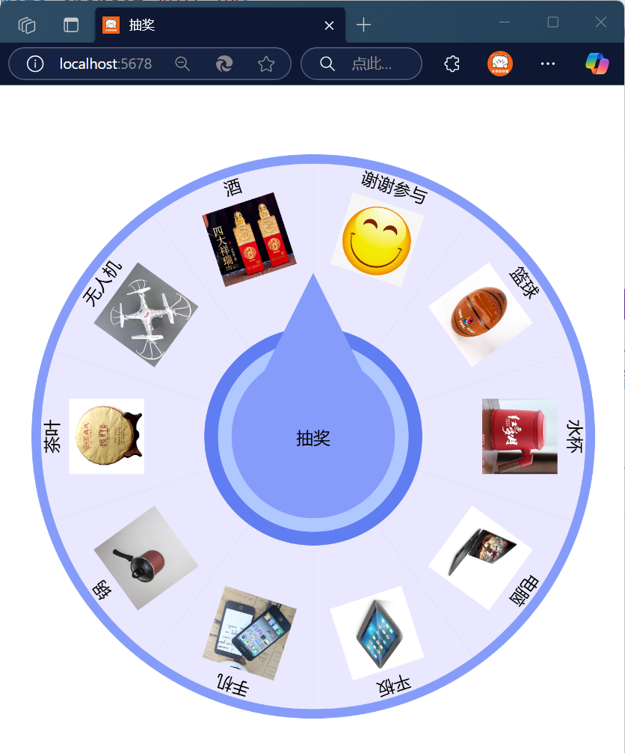
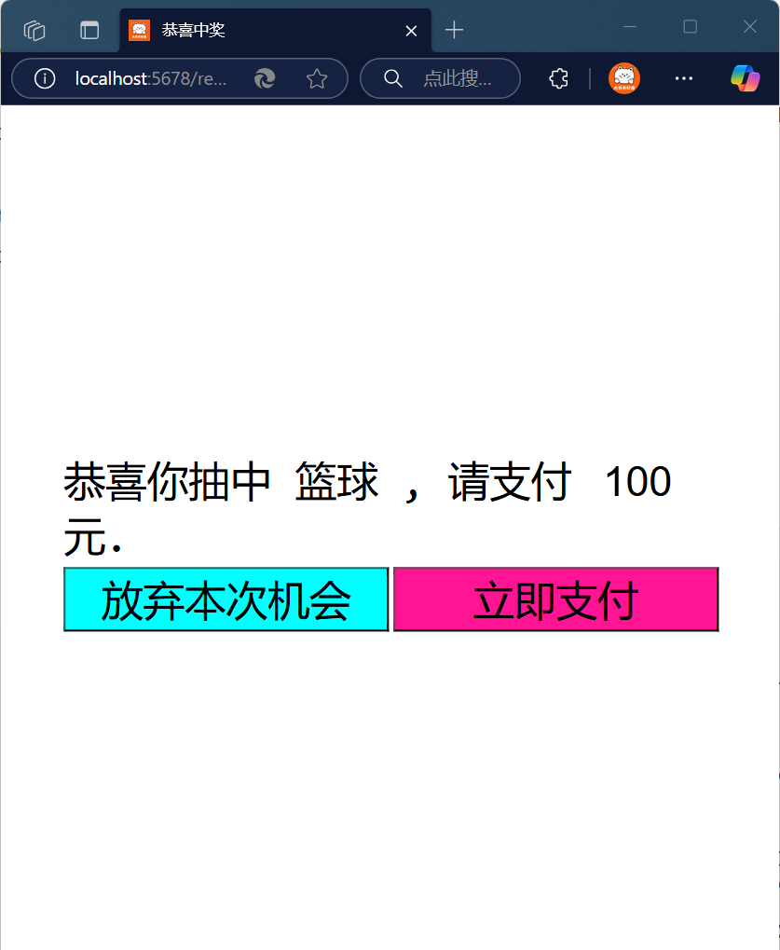
抽奖页面
支付页面
短时间内，大量用户参与，100000 QPS
中奖率1%
抽奖结束之后，用户有充足的时间完成支付，且用户比较少，100 QPS

Slide 90
秒杀流程
结束
删除临时订单
库存加1
是
抽中奖品
库存减1
生成临时订单
进入支付页面
放弃支付
支付
超时
用户
参与抽奖
是
否
否
是
否
结束
删除临时订单
库存加1
删除临时订单
生成正式订单
结束
结束

